Slide 1
Využití tabletů ve výuce
Mgr. et Mgr. Tomáš Botlík
botlik.tomas@gmail.com
Interaktivní média ve výuce německého jazyka – LS 2019/20
Notes:
o mě

Slide 2
Proč využívat tablety
Budou je mít všichni k dispozici (vč. Internetu – nebudou si čerpat svůj internet na mobilu)
Lze zablokovat či povolit na internetové síti vybrané stránky
Dají se stáhnout vlastní aplikace
Jednoduché nabíjení (u nabíjecí skříně)

Slide 3
Jak je využít nejjednodušeji
Nácvik didaktických testů (https://www.statnimaturita-nemcina.cz/didakticky-test)
Pracovní listy s QR kódem (https://unterricht.schule/fachlicher-inhalt/arbeitsbl%C3%A4tter-mit-qr-code)
Youtube kanály – videa (např. Easy German)
Online slovník (naučit žáky používat i Duden.de)
Vygooglit si obrázek k popisu (nemusí si ho nosit z domova)
Vyhledávat si informace k reáliím (např. vyhledejte si 5 informací o karnevalu nebo 5 míst, které by měl člověk v Berlíně navštívit…)
Např. najděte si na tabletech 15 důležitých informací o Německu a Rakousku, který by měl každý kdo se učí němčinu vědět a zkuste k tomu nakreslit plakát, případně myšlenkovou mapu v malování (či udělat prezentaci)

Slide 4
Výhody a nevýhody – možnosti a limity
Jaké výhody a nevýhody má využívání tabletů ve výuce?
Notes:
Neumajer a kol. (2015, s. 91) mezi hlavní vzdělávací potenciály a přínosy tabletů řadí: • tablety umožňují učení prostřednictvím nástrojů, které jsou pro žáky přirozené a běžné; • tablety mohou podporovat spolupráci mezi žáky; • individualizace učení může být s tablety jednodušší; • tablety je možné začleňovat do výuky množstvím inovativních výukových aktivit; • práce s tablety rozvíjí digitální gramotnost žáků; • tablety mohou zvyšovat zájem rodičů o dění ve škole; • tablety mají potenciál navodit ve školách změny ve výuce.
Neumajer a kol. (2015, s. 92) současně udává i výčet potenciálních nevýhod a úskalí: • tablety mohou podpořit frontální výuku a umožnit zahlcovat žáky ještě větším množstvím informací; • přílišné používání tabletů může být na úkor rozvíjení sociálních kontaktů ve skutečném světě; • nepromyšlené zapojování tabletů může poškodit sociálně slabší žáky; • nadměrné užívání tabletů může mít zdravotní následky (např. nesprávné držení těla či bolest očí);

Slide 5
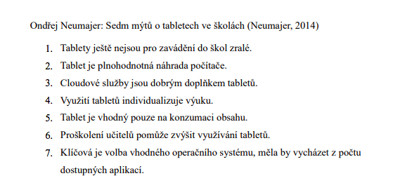
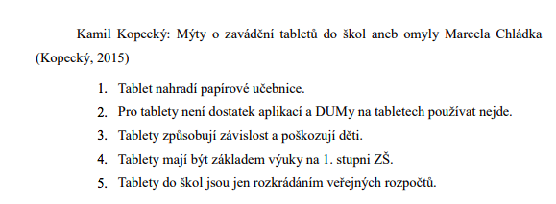

Slide 6
Na co si dát pozor
Nabíjení
Aktualizace tabletů
Operační systém (iOS, Android, Windows)
Přenášení, rizika poškození
Určení správce tabletů, systém vypůjčení (papír vs. online rezervace)
Zaškolení a motivace kolegů
Účelnost jejich využití
Náklady na provoz

Slide 7
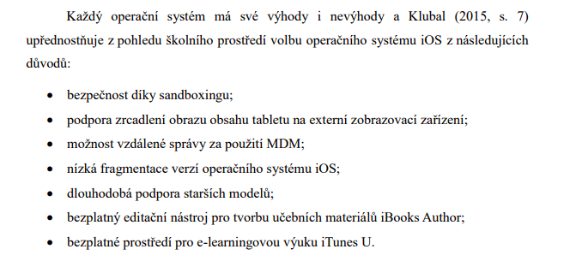

Slide 8
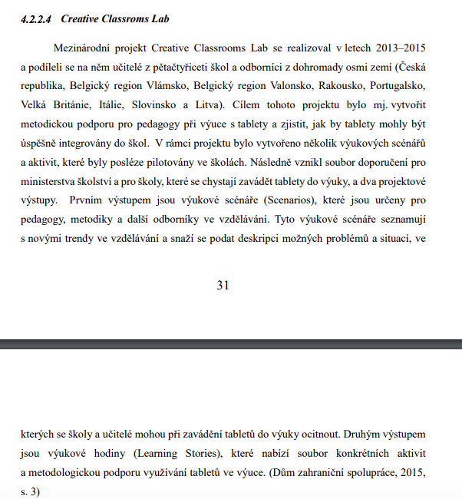
Příklady využití tabletů v hodinách NJ 1

Slide 9
Příklady využití tabletů v hodinách NJ 2
AnkiDroid umožňuje velmi účinné učení slovíček pomocí kartiček, které jsou systémem samy nabízeny dle zákonitostí křivky zapomínání. Výukové kartičky mohou být opatřeny textem, obrázkem či zvukem a je možné je jako již hotové balíčky stáhnout nebo si je sám vytvořit. (https://apps.ankiweb.net/)
Naučte se Německy 6000 slov je výukovou aplikací pro slovní zásobu německého jazyka.

Slide 10
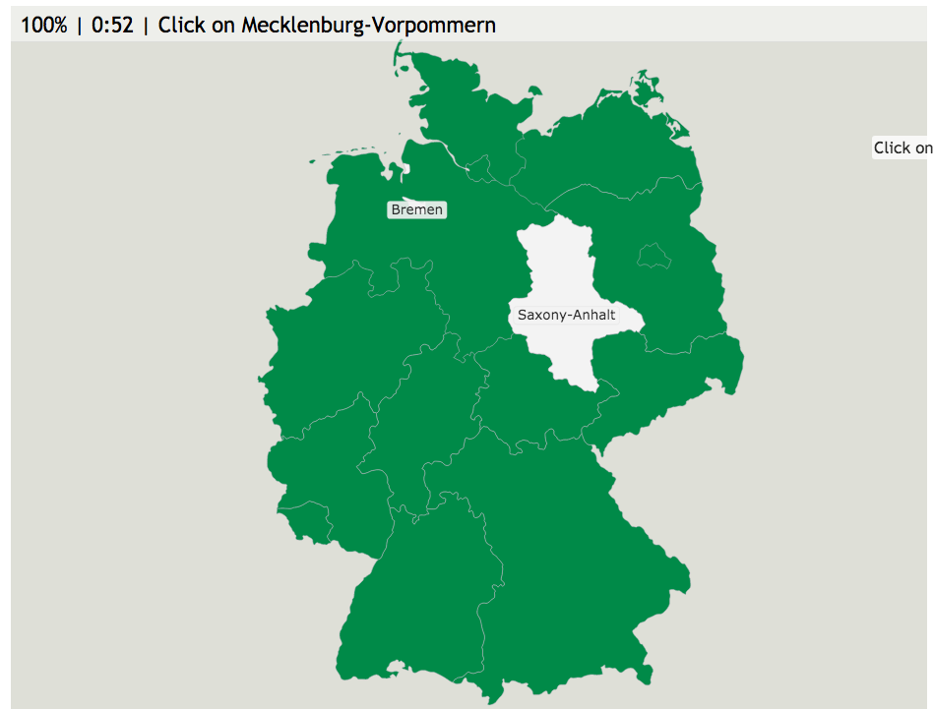
Příklady využití tabletů v hodinách NJ 3
Germany: States (Bundesländer) - Map Quiz Game
https://online.seterra.com/en/vgp/3014

Slide 11
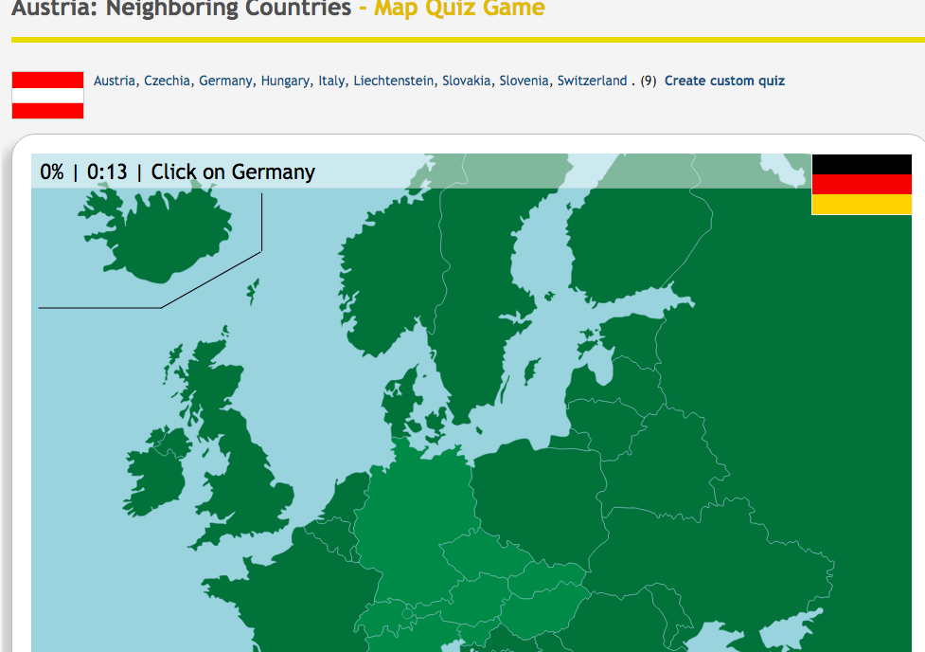

Slide 12
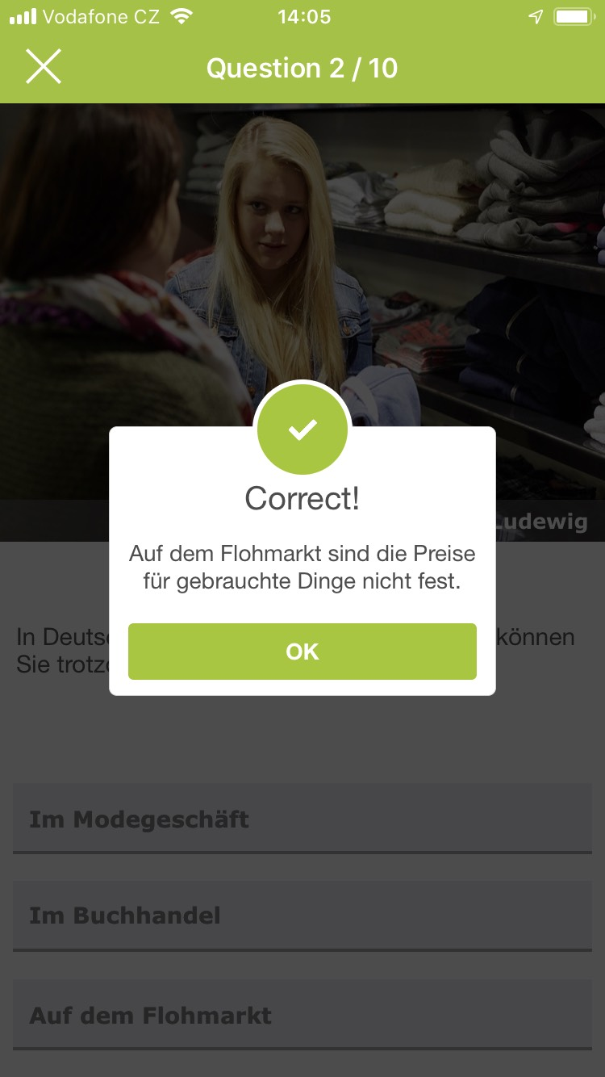
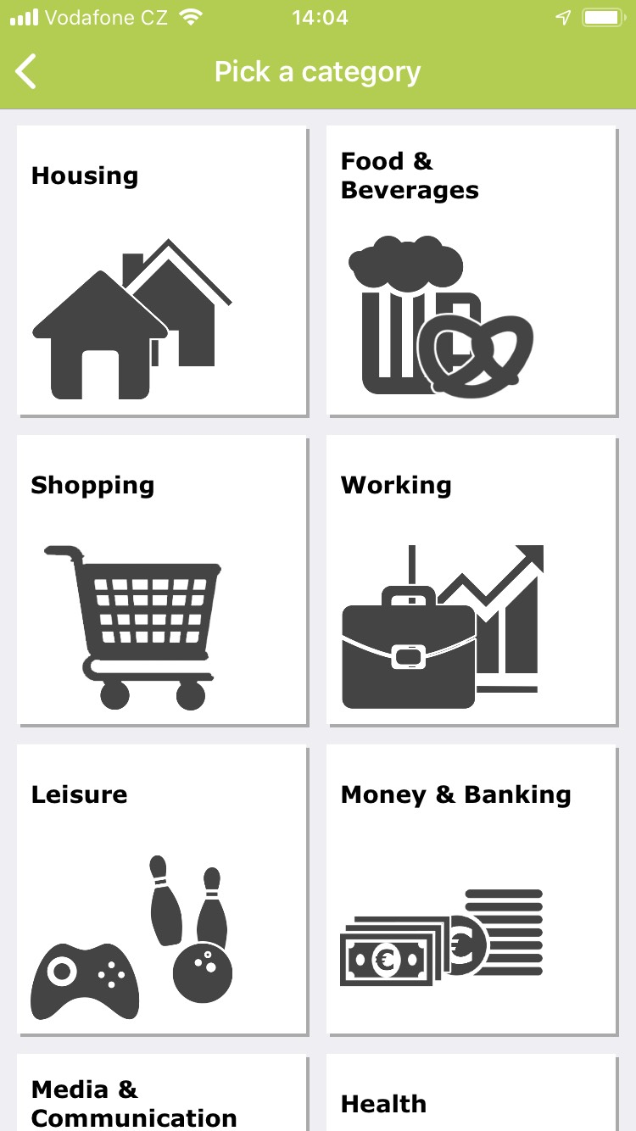
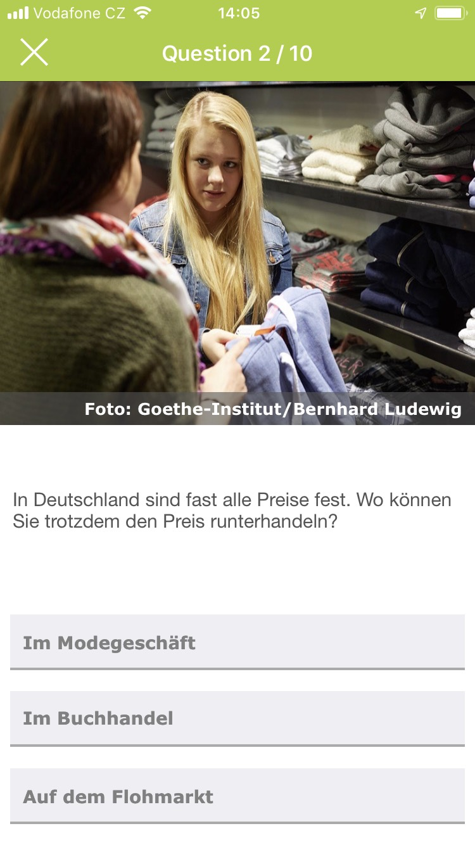
Erste Schritte in Deutschland (Goethe Institut)

Slide 13
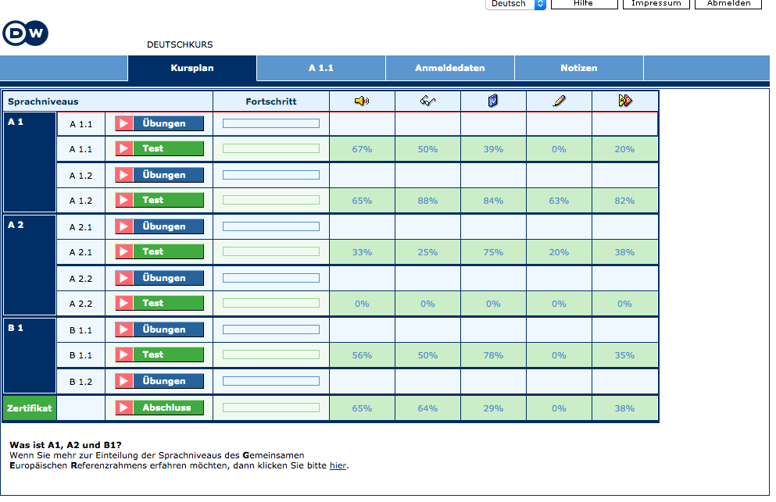
Deutsche Welle
https://www.dw.com/en/learn-german/s-2469
https://deutschkurse.dw.com/KursPlattform/WebObjects/KursPlattform.woa/wa/UAAuthDA/auth?par=G5n9etCPUIqm93qsNXWNH45V0

Slide 14
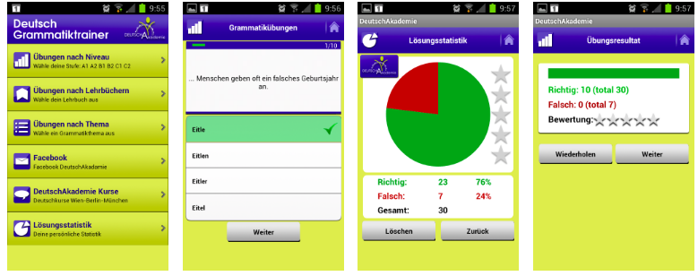
Learn German Deutsch Akademie
Placená, ale nabízí podporu k více než patnácti jazykovým učebnicím německého jazyka a velké množství gramatických cvičení, a to v úrovních jazykové pokročilosti A1 až C1
https://www.deutschakademie.de/online-deutschkurs/english/learn-german-for-android

Slide 15
Socrative
Zdarma, pro žáky nevyžaduje registraci
Více možností než u Kahoot
Lze využít pro práci z tabletu i mobilního telefonu
https://socrative.com/

Slide 16
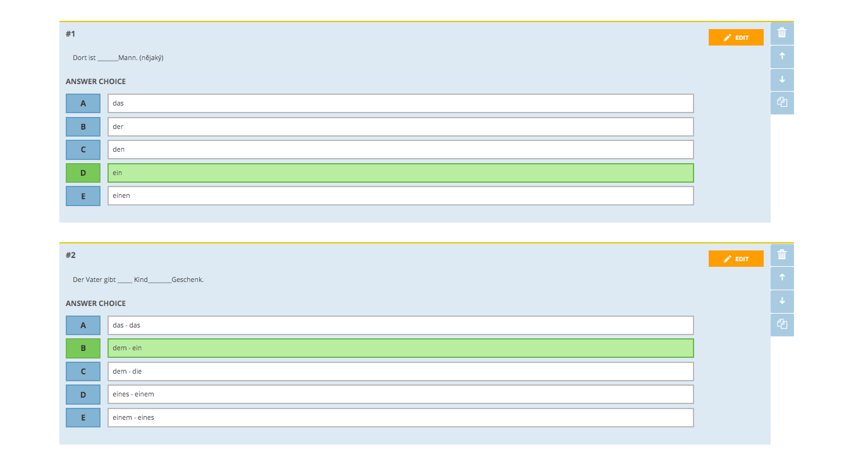
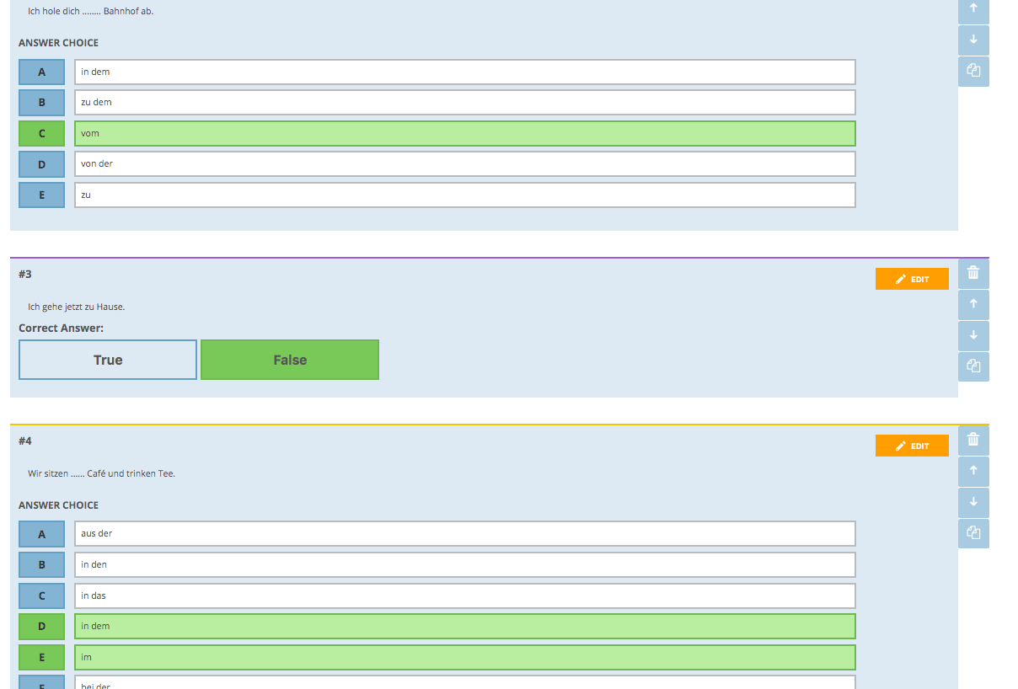
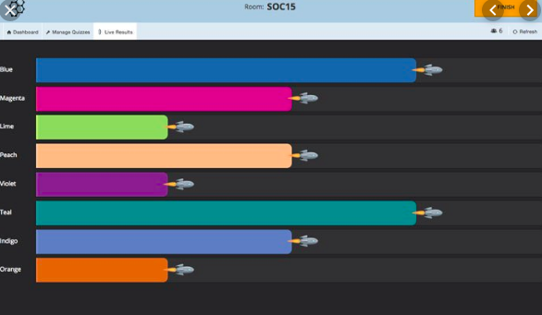

Slide 17
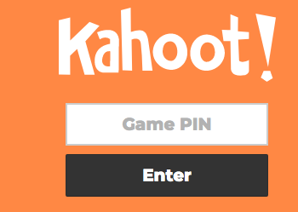
Kahoot
Výhody: žáci ho často znají, jednoduché užití, mnoho hotových aktivit (které lze duplikovat a upravit si), basic verze zdarma
Nevýhody: řada cvičení obsahuje chyby, jsou nejednoznačné či velmi jednoduché, občas je nutný opravdu rychlý internet (žáci jsou demotivováni, když musí odpověď klikat několikrát po sobě, případně systém vypadává
https://kahoot.com/
Hraje se na: https://kahoot.it/

Slide 18
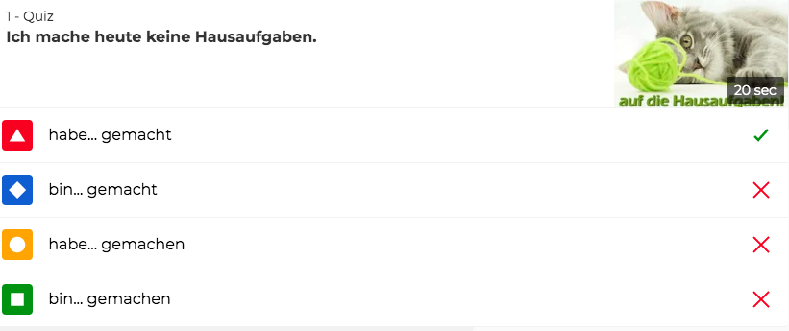
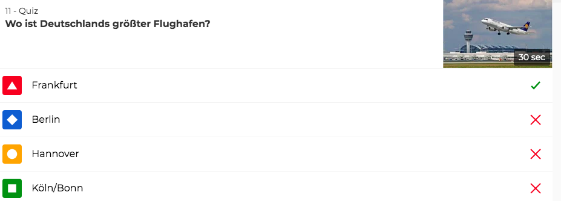
Pojďme si ho vyzkoušet! ☺

Slide 19
Úkol
Vytvořte pro nás krátkou aktivitu v jedné z následujících aplikací:
Socrative, Quizlet, Kahoot
Promyslete si cíl aktivity (co se žáci naučí) a pro jakou úroveň je aktivita určená

Slide 20
Práce s QR kódem
Výhody: ušetří nám to čas na kontrolu, každý žák pracuje dle svého tempa, při občasném zařazení je to pro ně motivační a nové
Hotové pracovní listy s řešením, případně využívat QR kódy jako odkazy na webové stránky, kde žáci mohou hledat informaci nebo si ověřit správnost
Zdroje:
https://unterricht.schule/fachlicher-inhalt/arbeitsbl%C3%A4tter-mit-qr-code
https://ivi-education.de/arbeitshefte/
https://schultech.de/arbeitsblaetter-mit-qr-codes/
lehrerfortbildung-bw.de › 02-QR-Codes-Gesamt
https://gratis.meinunterricht.de/ (14 dní zdarma)
https://lehrerweb.wien/aktuell/single/news/qr-codes-fuer-den-unterricht-nutzen/ (jak využít)
https://www.qr-code-generator.com/a1/?ut_source=google_c&ut_medium=cpc&ut_campaign=allesprachen_topkw&ut_content=qr_phrase&ut_term=qr_p&gclid=Cj0KCQiAmZDxBRDIARIsABnkbYTL6gbx1oPh15z9NG-9rRwMiKK6cvijqwk9fG5oUknWdOggXFTvWokaAnGaEALw_wcB

Slide 21
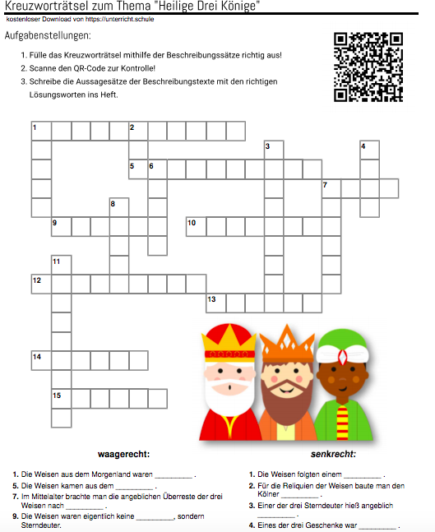
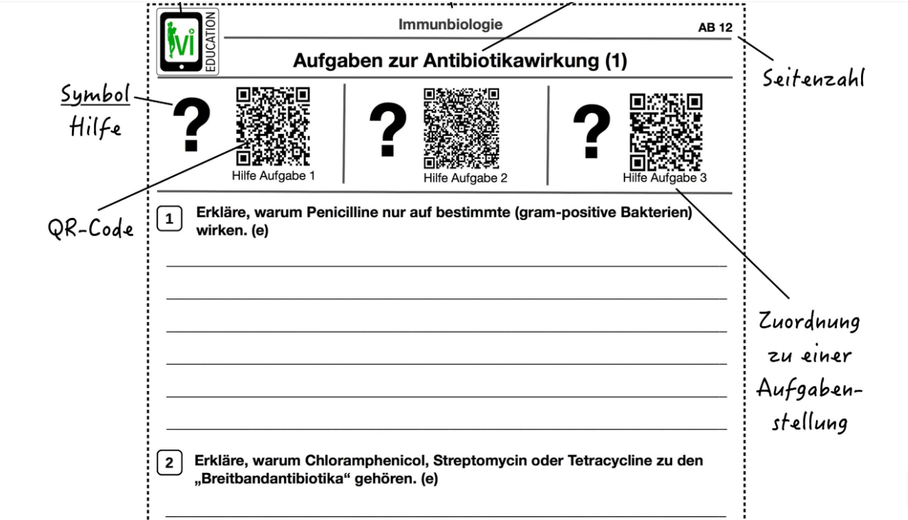

Slide 22
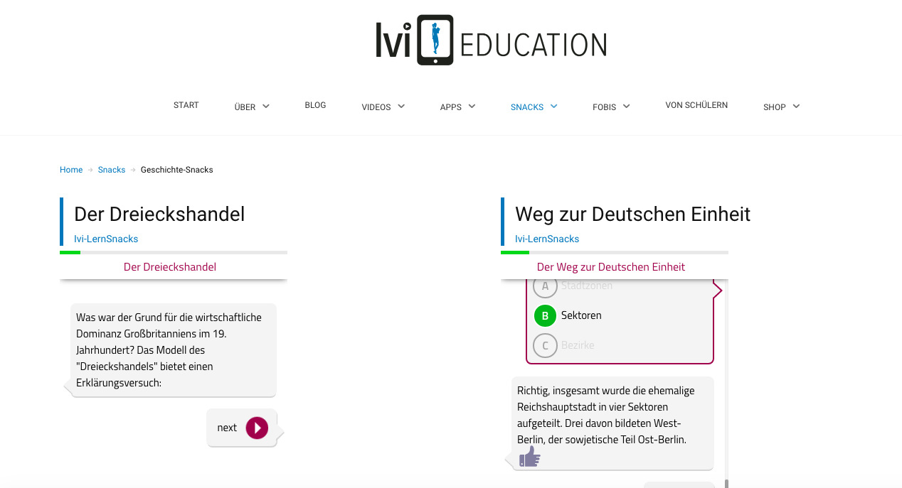
Nápady na další aktivity
Notes:
https://ivi-education.de/lern-snacks/geschichte-apps/

Slide 23
Španělština do plavek
Spanelstika.do.plavek – IG
Tipy na výukové aktivity

Slide 24
Domácí úkol
Stáhněte si jednu z představovaných aplikací (každý jinou) a vytvořte konkrétní aktivitu, kterou lze využít v hodině NJ.
- uveďte úroveň, pro kterou je aktivita určena
Uveďte cíl výukové aktivity (zkuste využít Bloomovu taxonomii)

Slide 25
Děkuji za pozornost ☺

